Slide 1
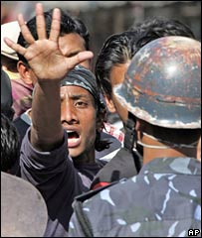
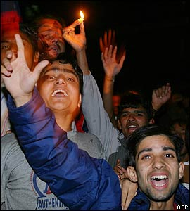
Existuje vizuální jazyk?
Příklad nonverbální vizuální komunikace: podobné gesto v různých významech

Slide 2
Obrazové písmo (kreslené symboly) Bohumil Markalous, Co je umění. Praha 1938.

Slide 3
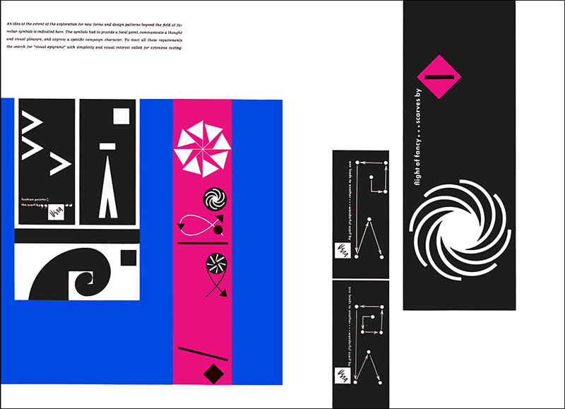
Ideogramy a fonogramy Design vizuální komunikace
Ideogram
obrazový znak (egyptský hieroglyf, zčásti čínské písmo)
piktogram – stylizované obrazové sdělení, např. dopravní značka
Fonogram
hláskové, slabikové, nebo slovní písmo
Spojení obou prvků: design vizuální komunikace
Ladislav Sutnar: Visual Design and Action, 1961, s. 30

Slide 4
Studium gest (Jean-Claude Schmitt, Peter Burke) Ecce homo, konec 15. stol., detail z Alsaských retáblů v Musée d´Unterlinden v Colmaru obscénní gesta Židů (dle J.-C. Schmitta)

Slide 5
Způsoby modlitby Hubert z Romans, humilitationes (inclinationes) (dle J.-C. Schmitta)

Slide 6
Prostrace v tibetském buddhismu a v křesťanství

Slide 7
Petrus Cantor (cca 1200) De oratione et partibus eius

Slide 8
Tizian, Papež Pavel III. s vnuky Allesandrem a Ottaviem Farnese, 1546 pozn.: využití gest ve skupi-novém portrétu, proměna statického žánru ve výrazový

Slide 9
Aby Warburg (1866-1929) Mnemosyné, obrazový atlas evropské kolektivní paměti, 1929

Slide 10
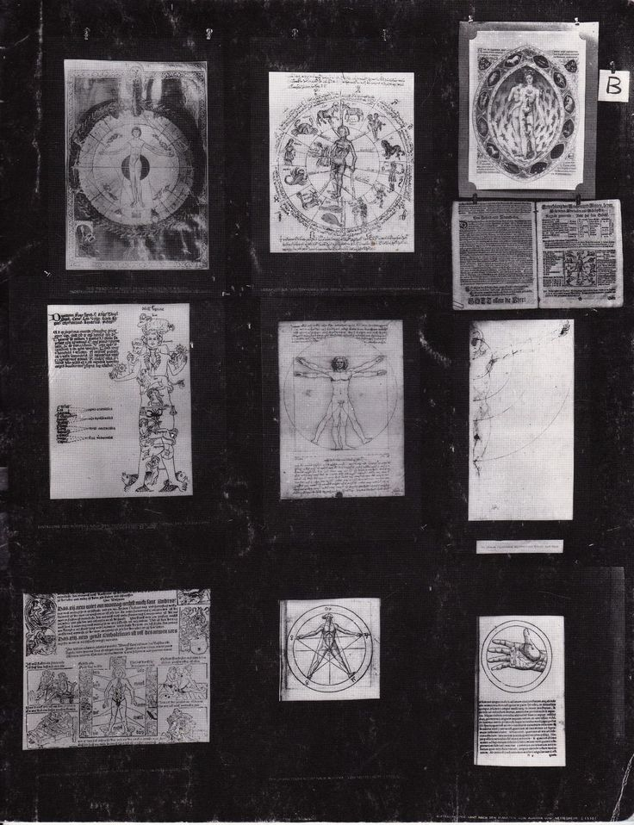
Warburgův obrazový
atlas, list B,
Lidské orgány jako zrcadla hvězd

Slide 11
Warburgův obrazový atlas, list 40 Bakchanále

Slide 12
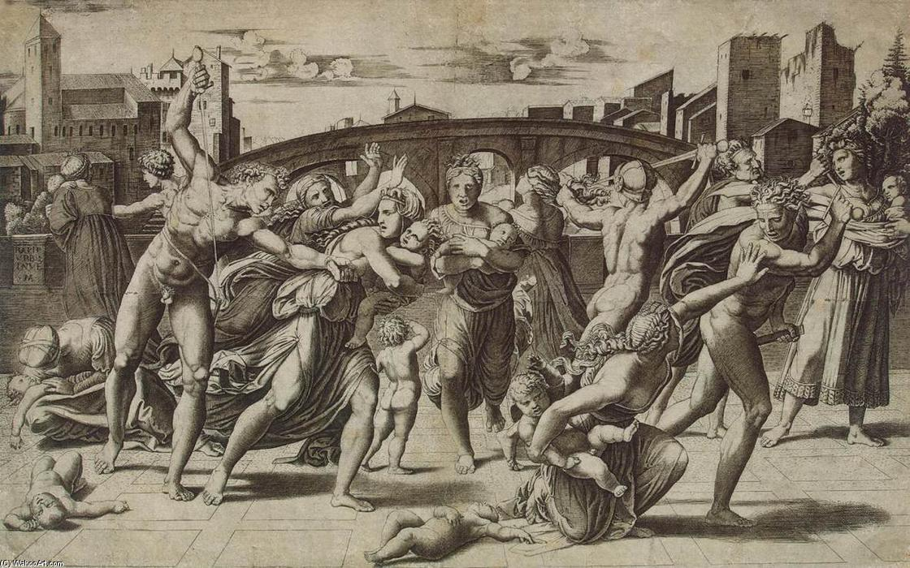
Marcantonio Raimondi o Marco Dente (da Baccio Bandinelli), La strage degli innocenti, acquaforte su rame, cca 1520

Slide 13
Gestický a kosmický symbolismus Ferdinand Hodler, Jaro, 1907-10 František Bílek, Vzývání, 1919

Slide 14
Aspekty současné nonverbální komunikace
Replacing speech
Pointing with feet, legs, hands, head or whole body
Gestures with fingers, hands and arms.
Tilting of head
Movement of any combination of the 90 muscles in the face.
http://changingminds.org/explanations/behaviors/body_language/using_non-verbal.htm

Slide 15
Modifikovaná verbální komunikace
Modifying speech
Positioning of body relative to other people and things
Shape of whole body
Movement of limbs, head and fingers
Micro-movement of muscles
Skin color and texture
Voice pitch
Texture of voice tone
Speed of speaking
Sweating
Bodily smells (eg. pheromones)

Slide 16
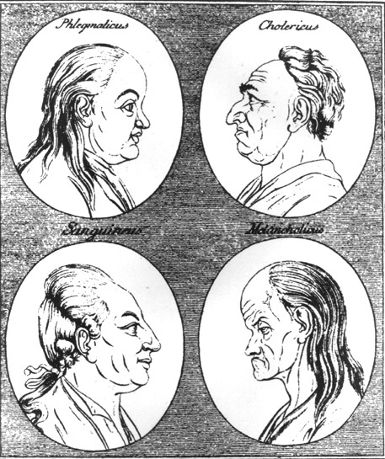
Zkoumání duševních vlastností lidí prostřednictvím tělesných znaků
Fyziognomika (Johann Caspar Lavater, 1775-78)
viz obr. k jeho spisu
- čtyři letory
Frenologie – tvar lebky
Metoposkopie – vrásky na čele
Chiromantie – papilární linie dlaní (daktyloskopie)
Grafologie - rukopis

Slide 17
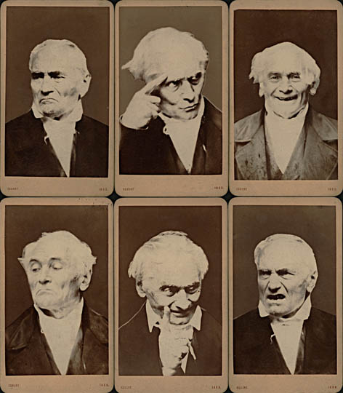
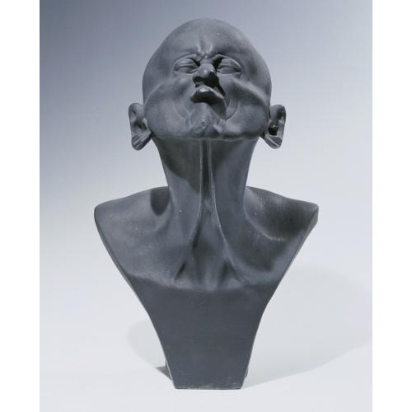
Psychosoma-
tické stavy
Umění, fotografie
a výzkum emocí
F. X. Messerschmidt
J. E. Purkyně

Slide 18
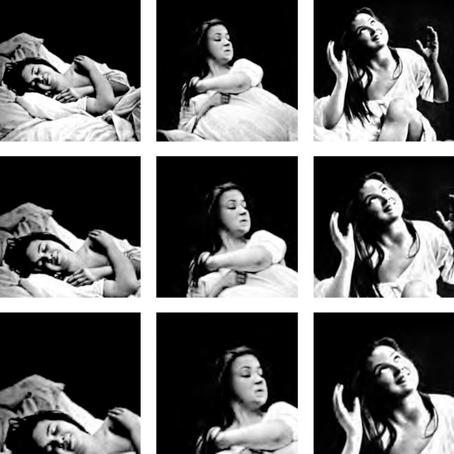
J. M. Charcot, chrono-fotografie, 1887

